Slide 1


水浒战纪-基于游戏互动的数字藏品平台
麒鸣，大大黄，心成，solo lev

Slide 2

1.市场洞察 2.efc数字藏品的现状和痛点 3.解决方案 4.未来规划

Slide 3


市场洞察
确保平台运营符合当地法律法规，定期进行合规性审查.
数据加密
风险评估

Slide 4
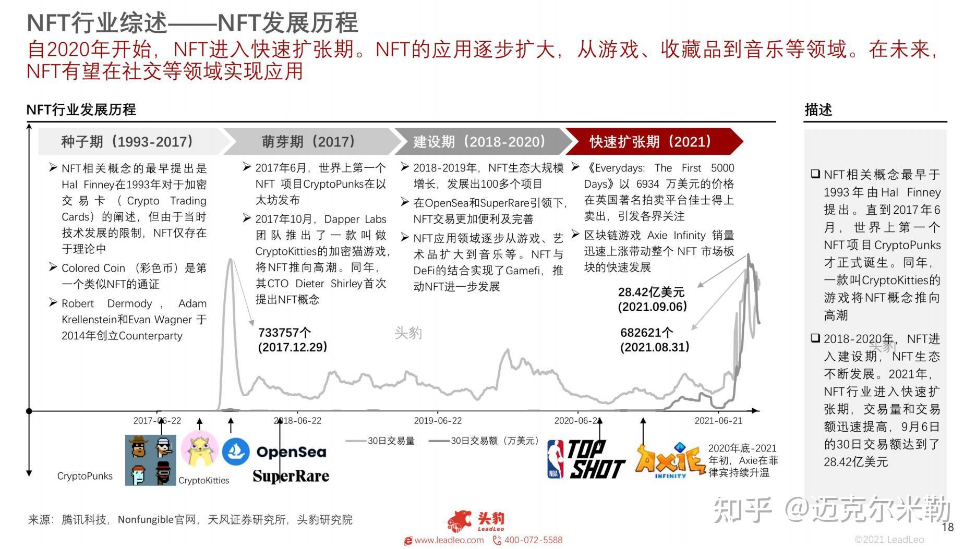

Slide 5
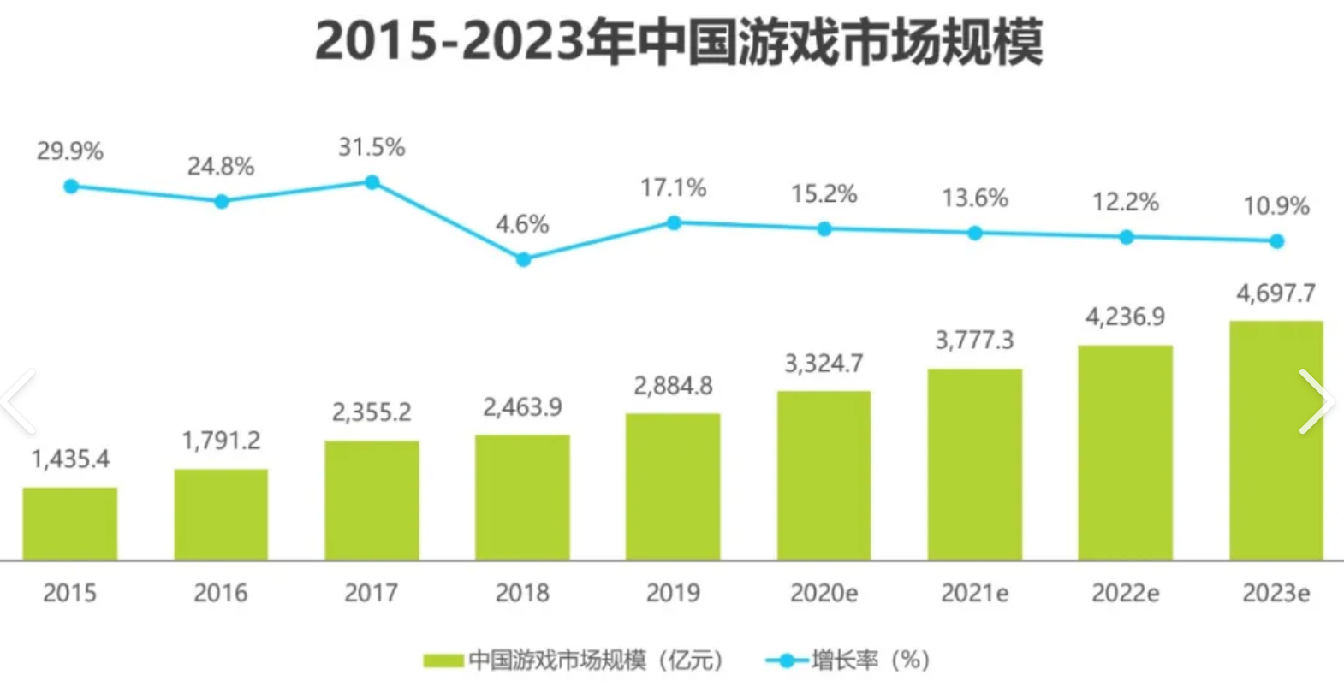

Slide 6
efc数字藏品的现状和痛点
确保平台运营符合当地法律法规，定期进行合规性审查.
数据加密
风险评估

Slide 7
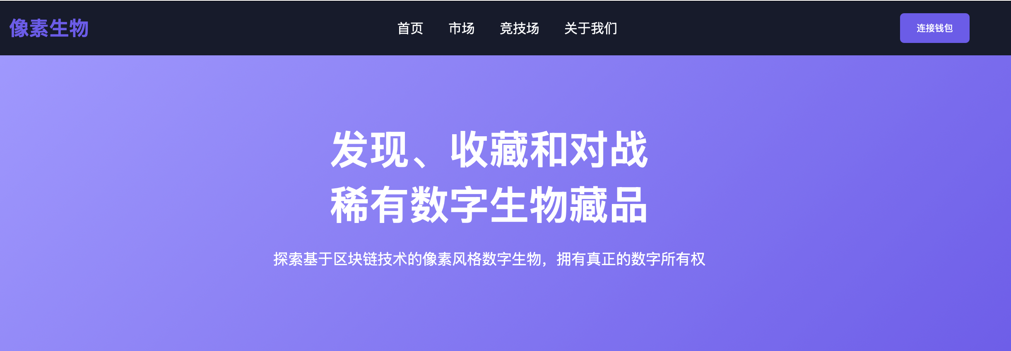
游戏资产困境
区块链技术
数字藏品平台
玩家投入时间金钱，但游戏资产归开发商所有.
利用区块链确保资产唯一性，实现真正所有权.
创建游戏资产交易市场，提升玩家参与感和价值回收.

Slide 8
解决方案
确保平台运营符合当地法律法规，定期进行合规性审查.
数据加密
风险评估

Slide 9
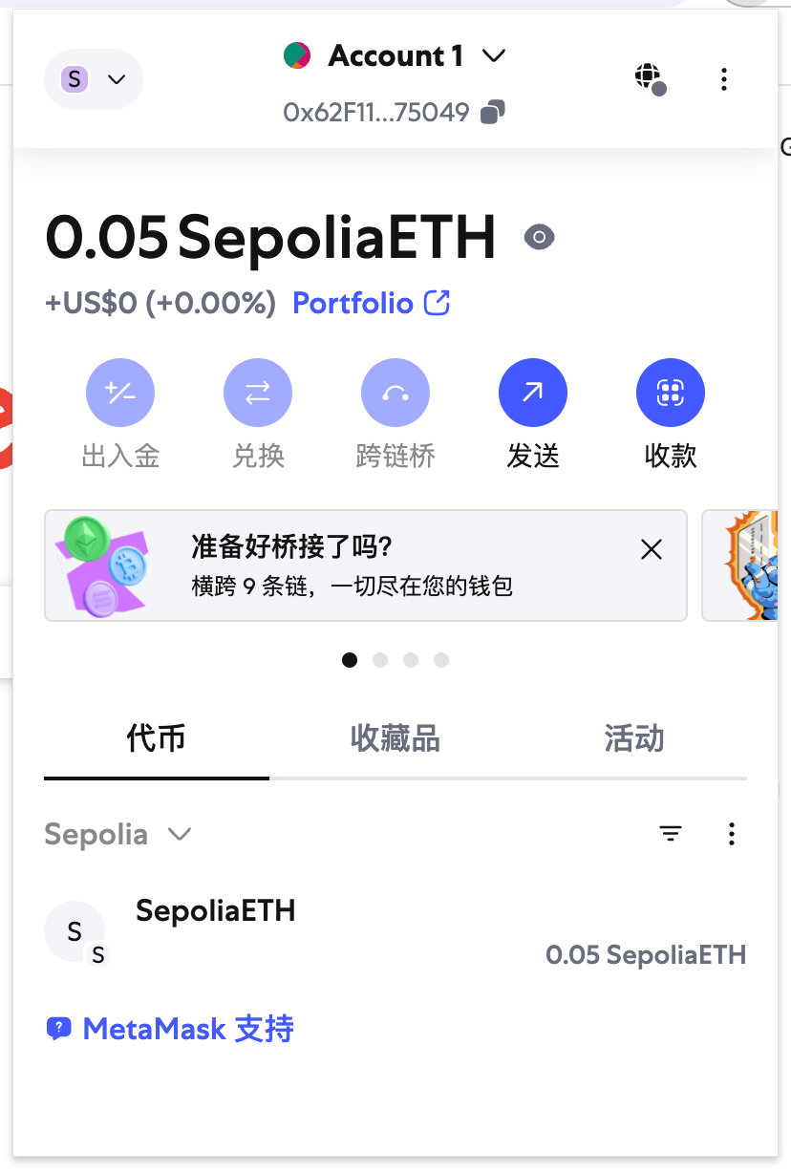
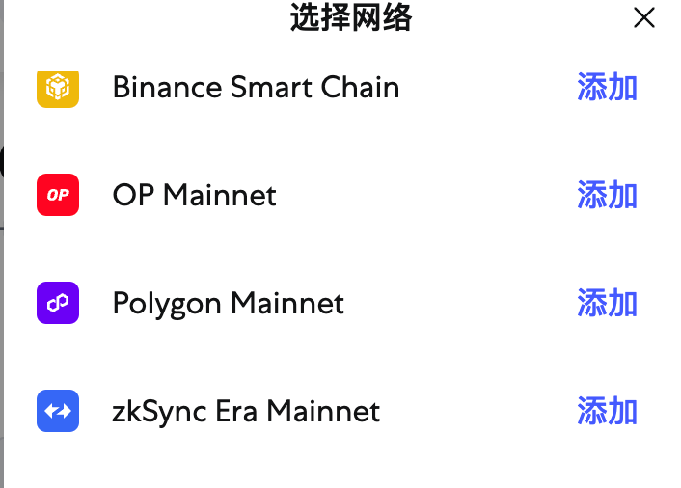


支持多种加密货币钱包，提升用户接入便利性。
安全登录
无缝切换

Slide 10
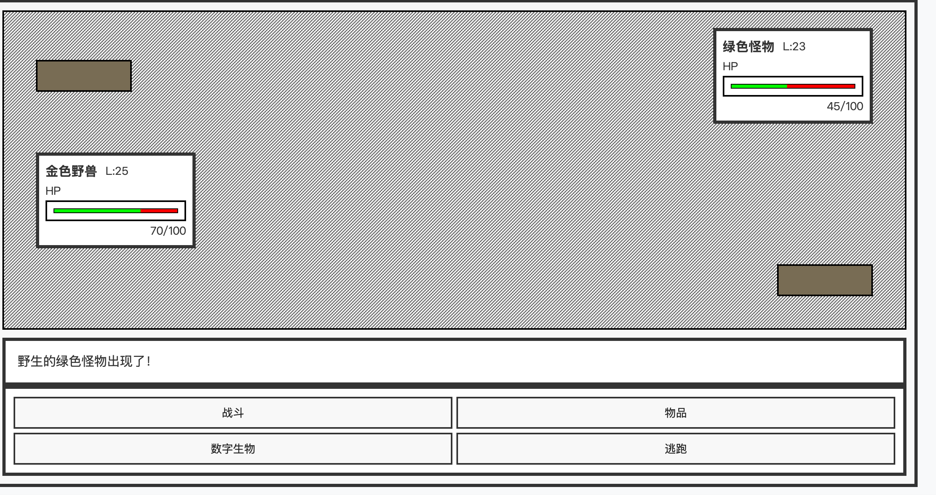



Slide 11
未来规划
确保平台运营符合当地法律法规，定期进行合规性审查.
数据加密
风险评估

Slide 12
1.继续扩展IP边界，引入更多中国传统文化元素，并探索元宇宙场景应用。
2.同时，我们计划推出创作者工具包，让社区参与内容创作，打造一个真正由用户共建共享的Web3生态系统。
我们相信，通过区块链技术与游戏互动的结合，将为数字藏品市场开辟全新赛道，也为中国传统文化的传承与创新探索出一条可持续发展的路径。

Slide 13

THANKS

